Slide 1





Německý jazyk
Gymnázium Jírovcova 8
Prezentace německého jazyka
Německo
Rakousko
Švýcarsko
Lucembursko
Lichtenštejnsko

Slide 2
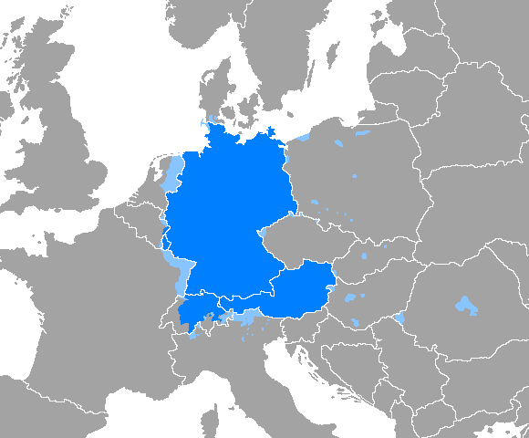
Německy mluvící země
Německo (80 mil.)
Východní Belgie (110 tis.)
Lucembursko (270 tis.)
Rakousko (7,9 mil.)
Východní Francie (1,5 mil.)
Severní Itálie
(260 tis.)
Švýcarsko (4,3 mil.)
Lichtenštejnsko (31 tis.)

Slide 3
Proč je důležité umět německy?
Německy mluví 200 milionů lidí po celém světě.
Němčina je rodným jazykem 96 milionů Evropanů.
Znalost němčiny přináší větší šanci na prestižní zaměstnání v jihočeském regionu (Bosch, Kern-Liebers, Groz-Beckert, Sparkasse, Raiffeisenbank).
Možnost zaměstnání v Německu, v Rakousku poblíž hranic nedaleko bydliště.
Německý jazyk je hlavní podmínkou pro studium na vysokých školách v německy mluvících zemích.
Spolu s angličtinou a francouzštinou je nejpoužívanějším úředním jazykem EU.
Je jazykem vědy, obchodu, cestovního ruchu a sdělovacích prostředků.

Slide 4
Co nabízí naše gymnázium?
Výuku německého jazyka nejnovějšími metodami podle moderních učebnic,
s velkým množstvím doplňkového materiálu včetně tematických videí s pracovními listy.
V posledních dvou ročnících studia nabízíme volitelnou konverzaci v německém jazyce.
Poskytujeme: kvalitní přípravu na státní i profilovou maturitní zkoušku na úrovni B1 – B2, přípravu na mezinárodní jazykovou zkoušku Zertifikat Deutsch B1-B2
Účast na vzdělávacích a kulturních akcích (mnichovský divadelní soubor Galli, Evropský den jazyků, workshopy v Goethe Centru při Jihočeské univerzitě).
Každoročně navštěvujeme německá divadelní představení studentů Filozofické fakulty Jihočeské univerzeity.

Slide 5

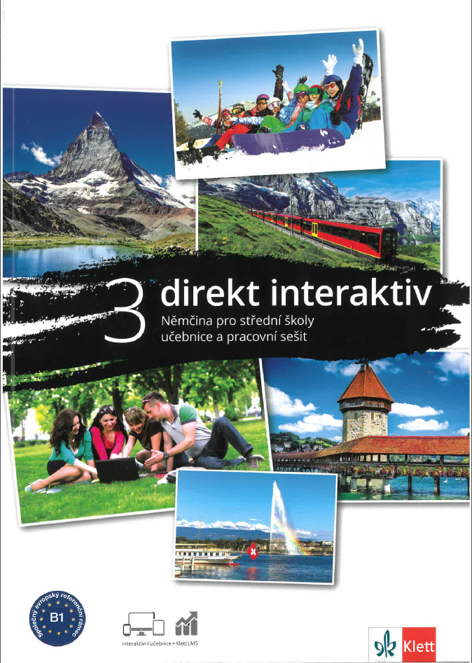


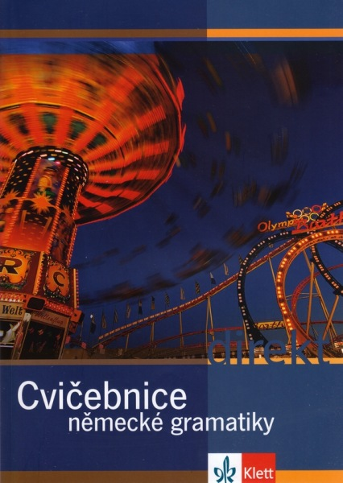
Učebnice
Vydavatelství Klett
  Direkt interaktiv 1
  Direkt interaktiv 2
  Direkt interaktiv 3
  K maturitě bez obav
  Cvičebnice německé
  gramatiky

Slide 6
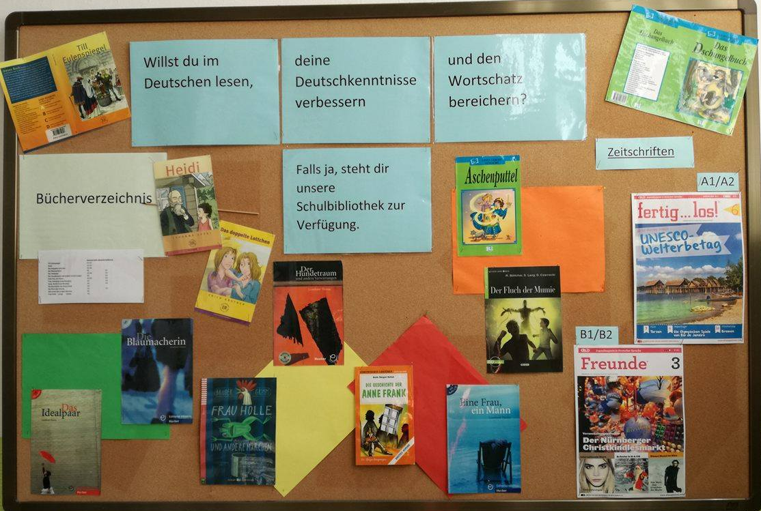
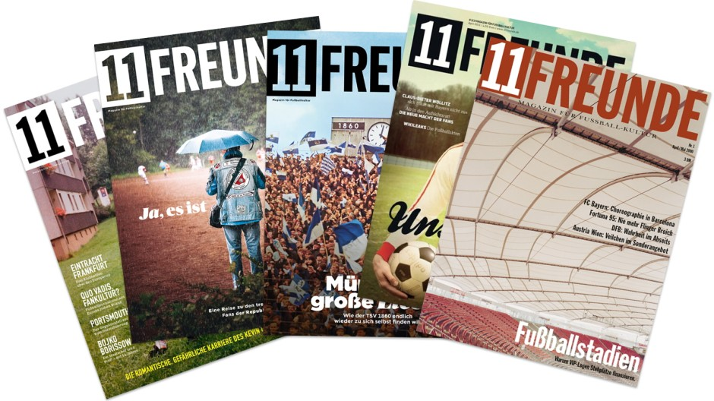
Školní knihovna německé literatury
Knihovna německé literatury- různé úrovně – A1- B1
Možnost zapůjčení knih a časopisů i s CD

Slide 7
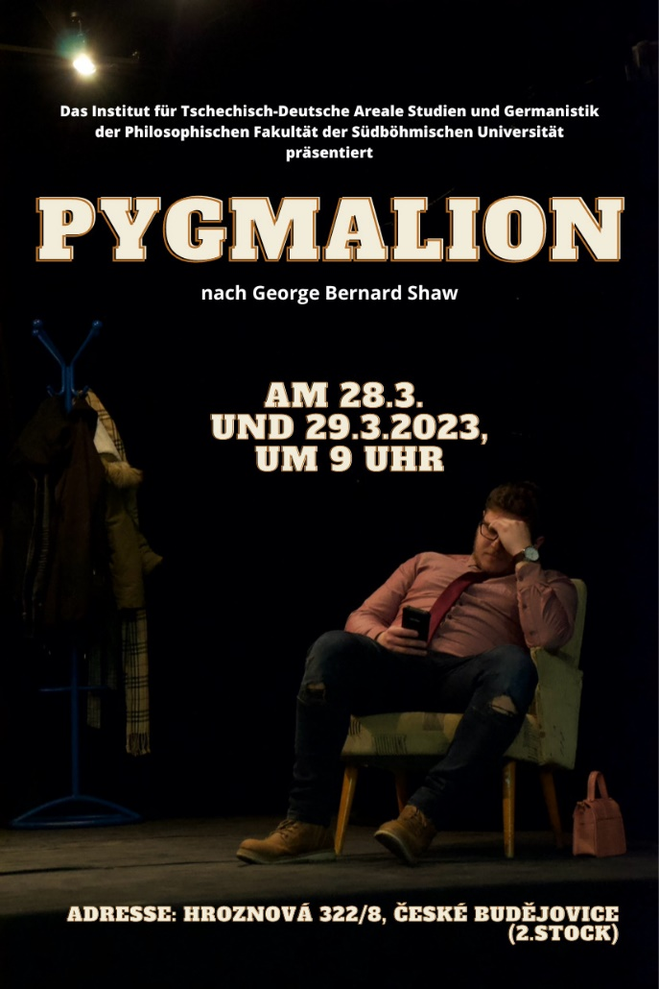
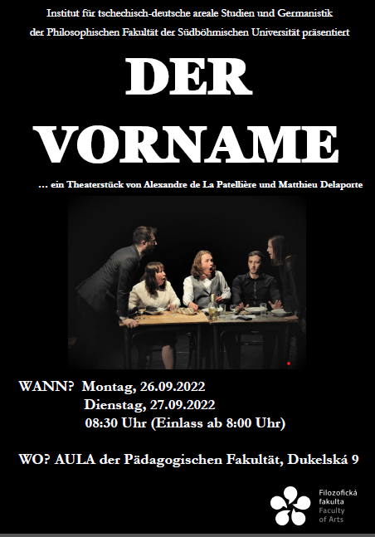
Akce
Návštěva divadelních představení v němčině studentů Jihočeské univerzity

Slide 8
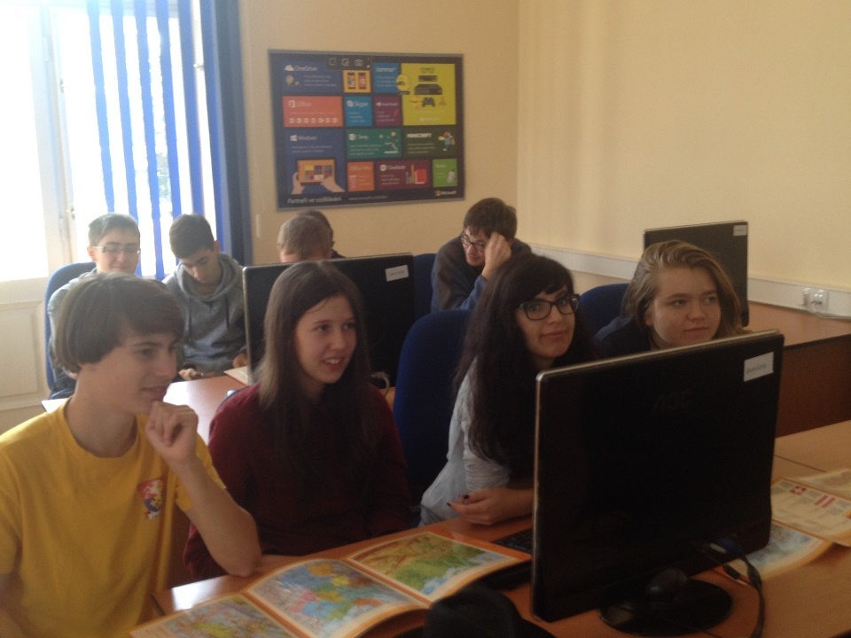
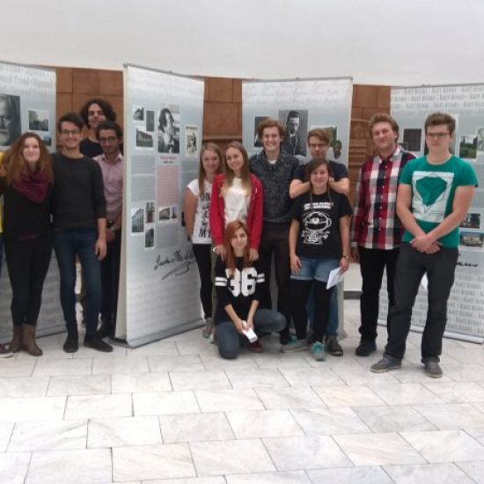
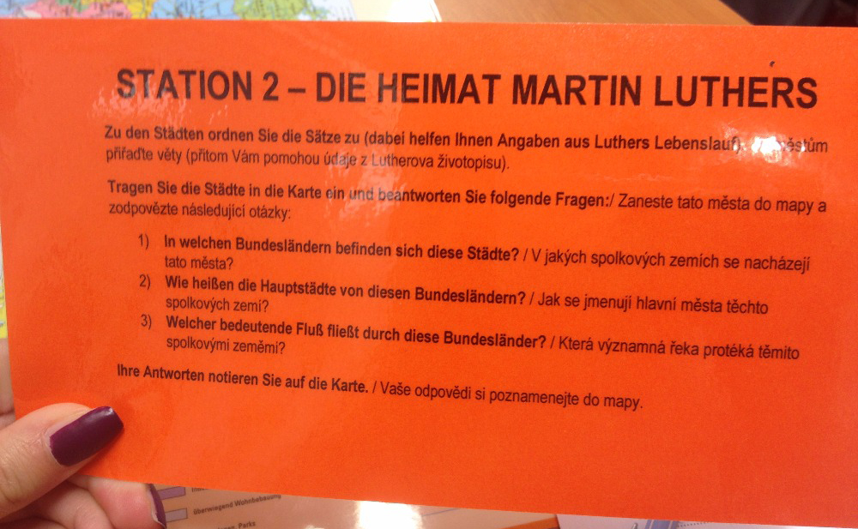
Workshopy
Pětisté výročí Lutherovy reformace
Narozeni v Čechách a na Moravě
Evropský den jazyků

Slide 9
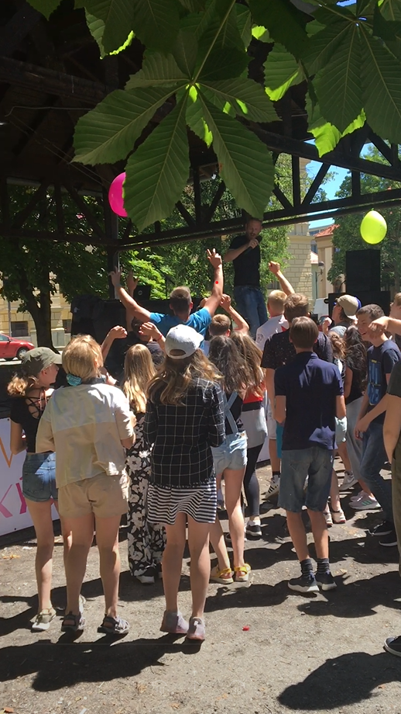
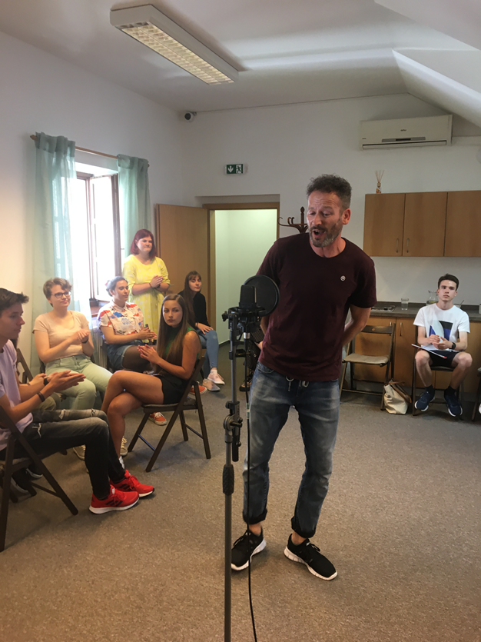
Setkání s pasovským zpěvákem Uwe Kaa v Goethe centru a následná návštěva jeho koncertu.

Slide 10
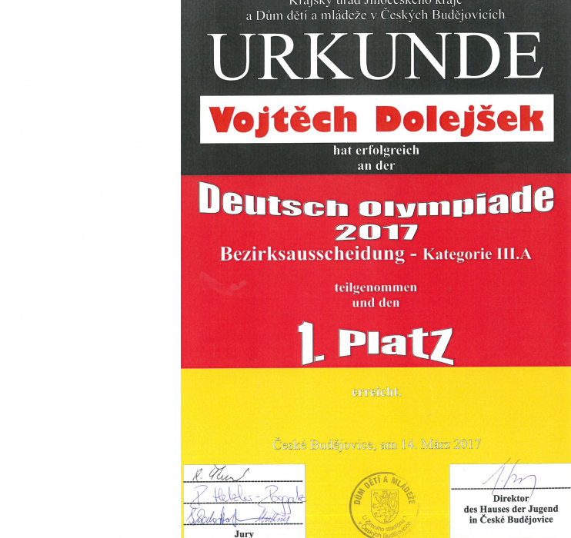
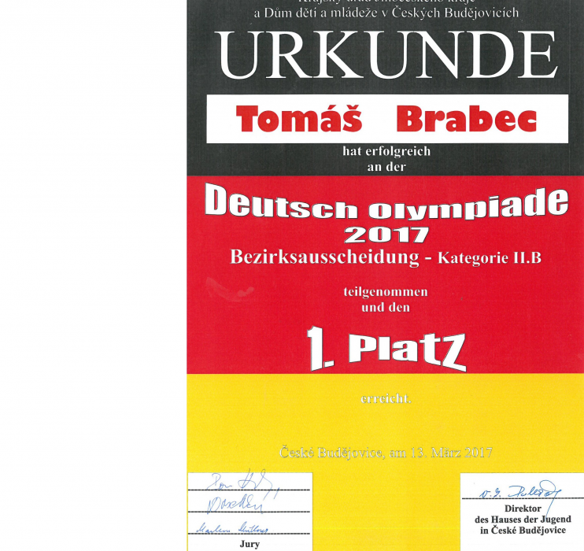
Úspěchy v soutěžích
Každoročně se studenti účastní olympiády v německém jazyce, kterou pořádá Dům dětí a mládeže v Českých Budějovicích. Výsledky školního roku 2017:
Vyšší kategorie
  Vojtěch Dolejšek 1. místo OK i KK s postupem do celostátního kola
  Tereza Dolejšková 3. místo OK
Nižší kategorie
  Tomáš Brabec 1. místo KK
  s postupem do celostátního kola

Slide 11
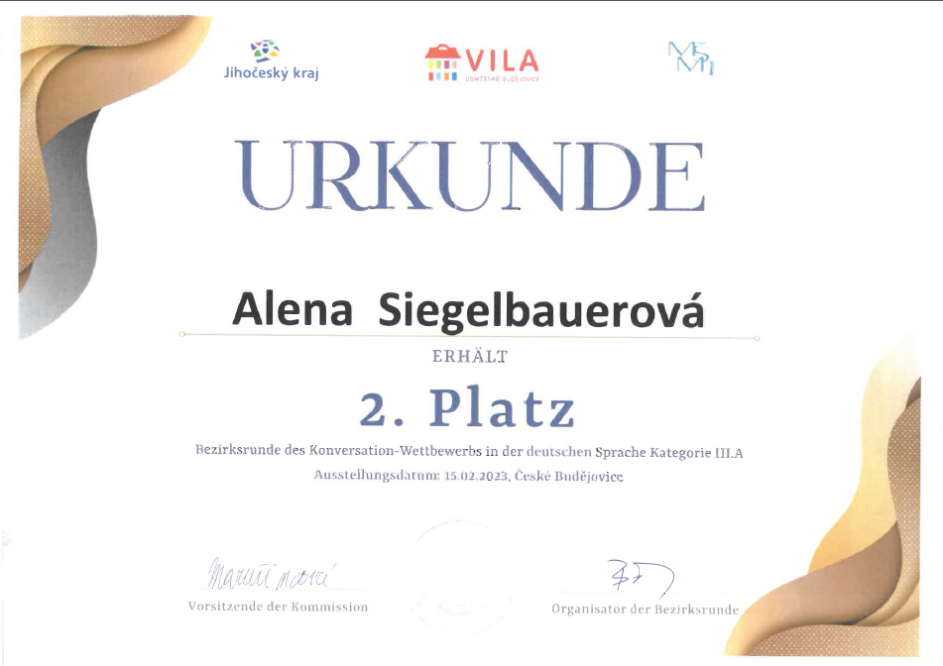
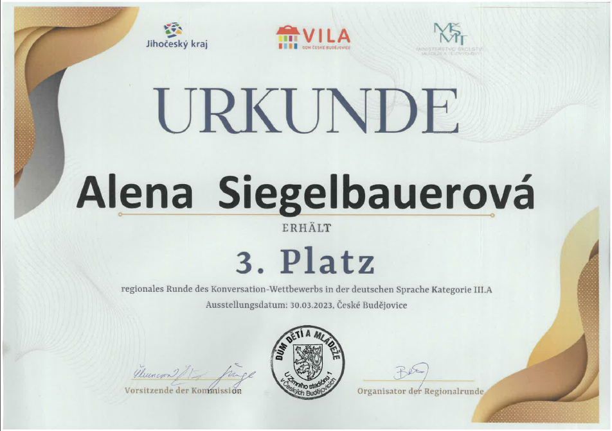
A letošní výsledky
Okresní kolo: Alena Siegelbauerová - 2. místo
Krajské kolo: Alena Siegelbauerová - 3. místo

Slide 12
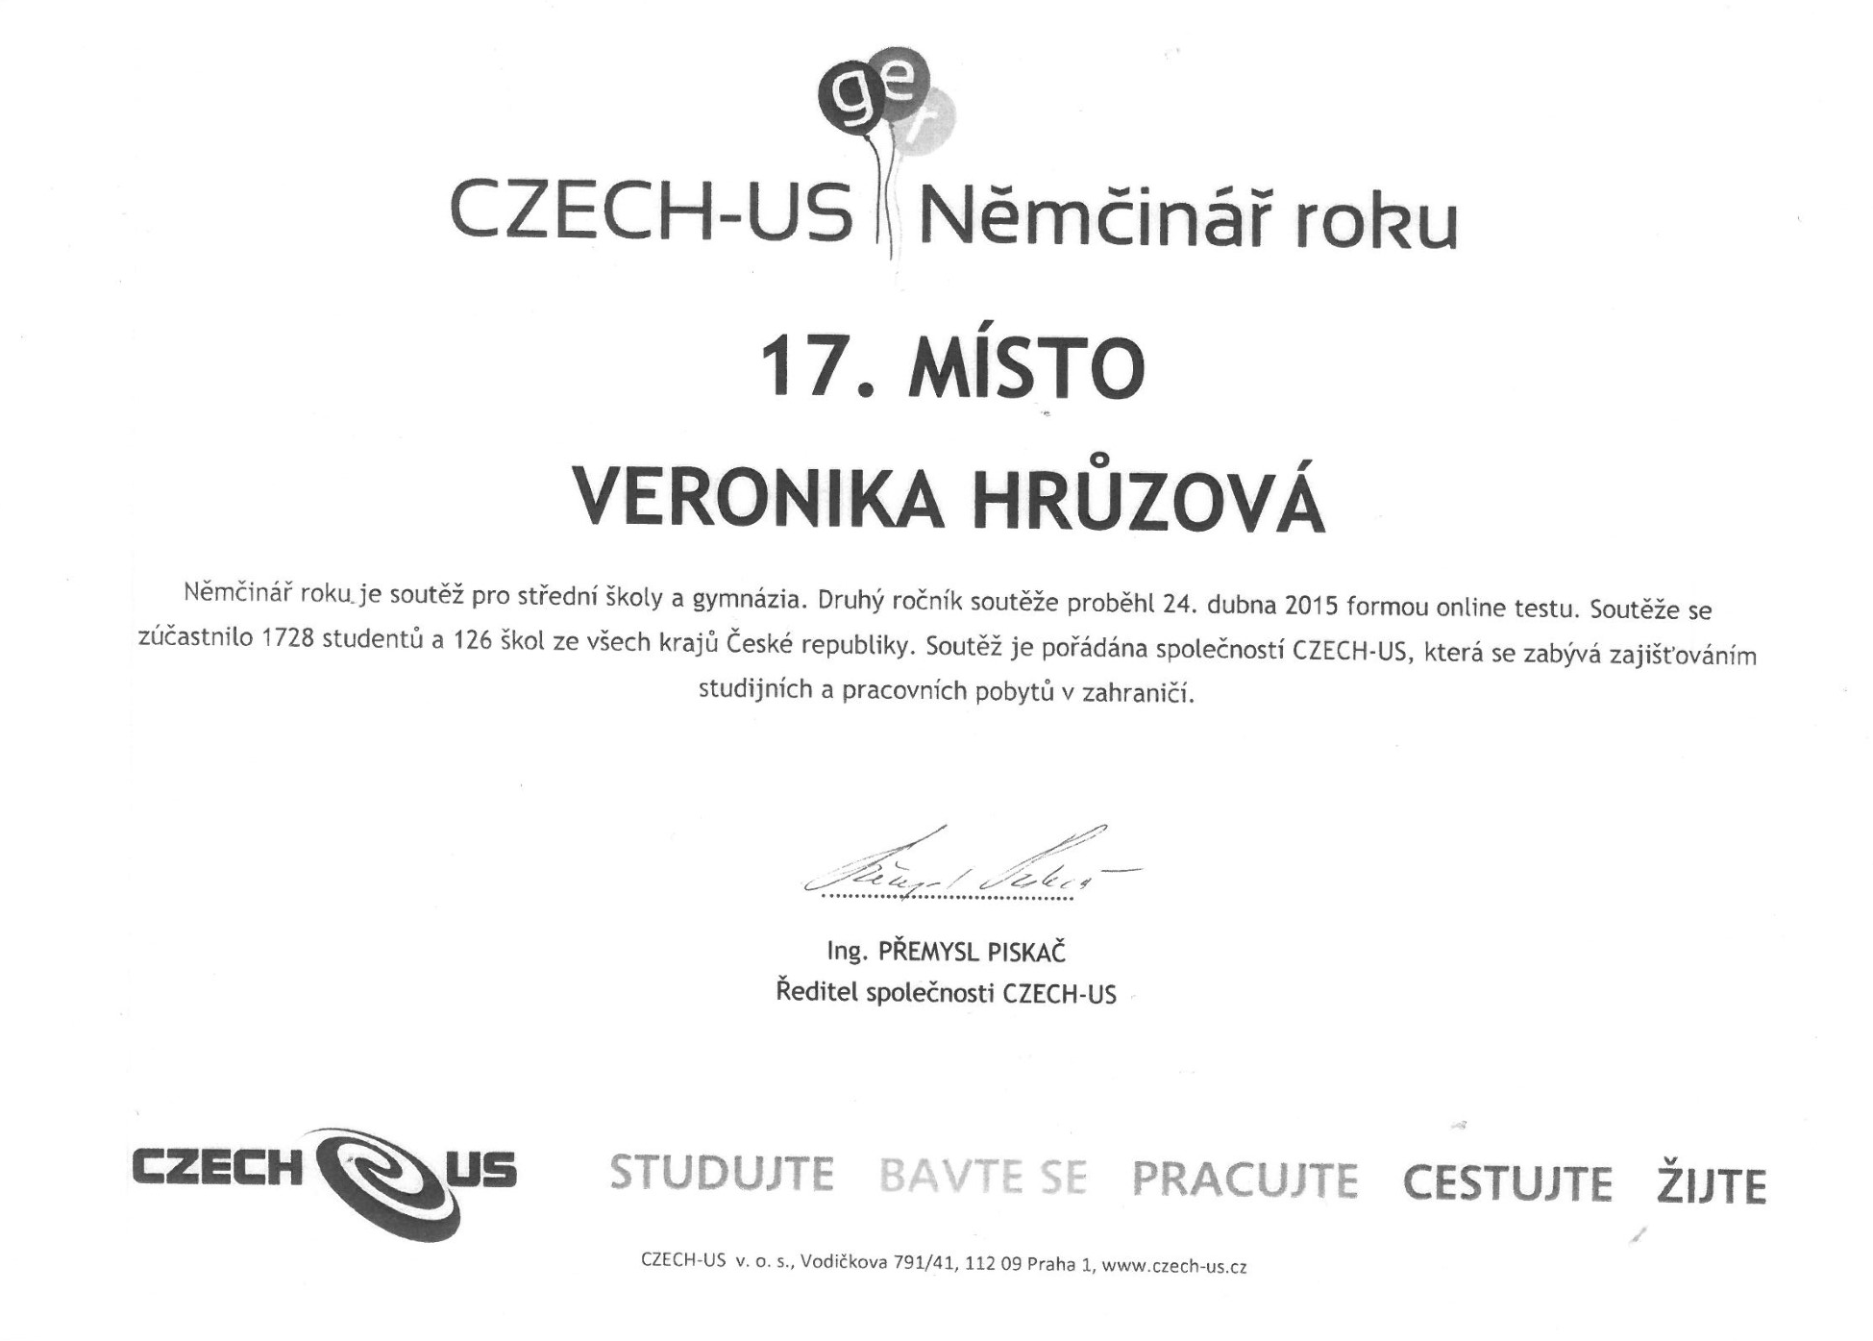
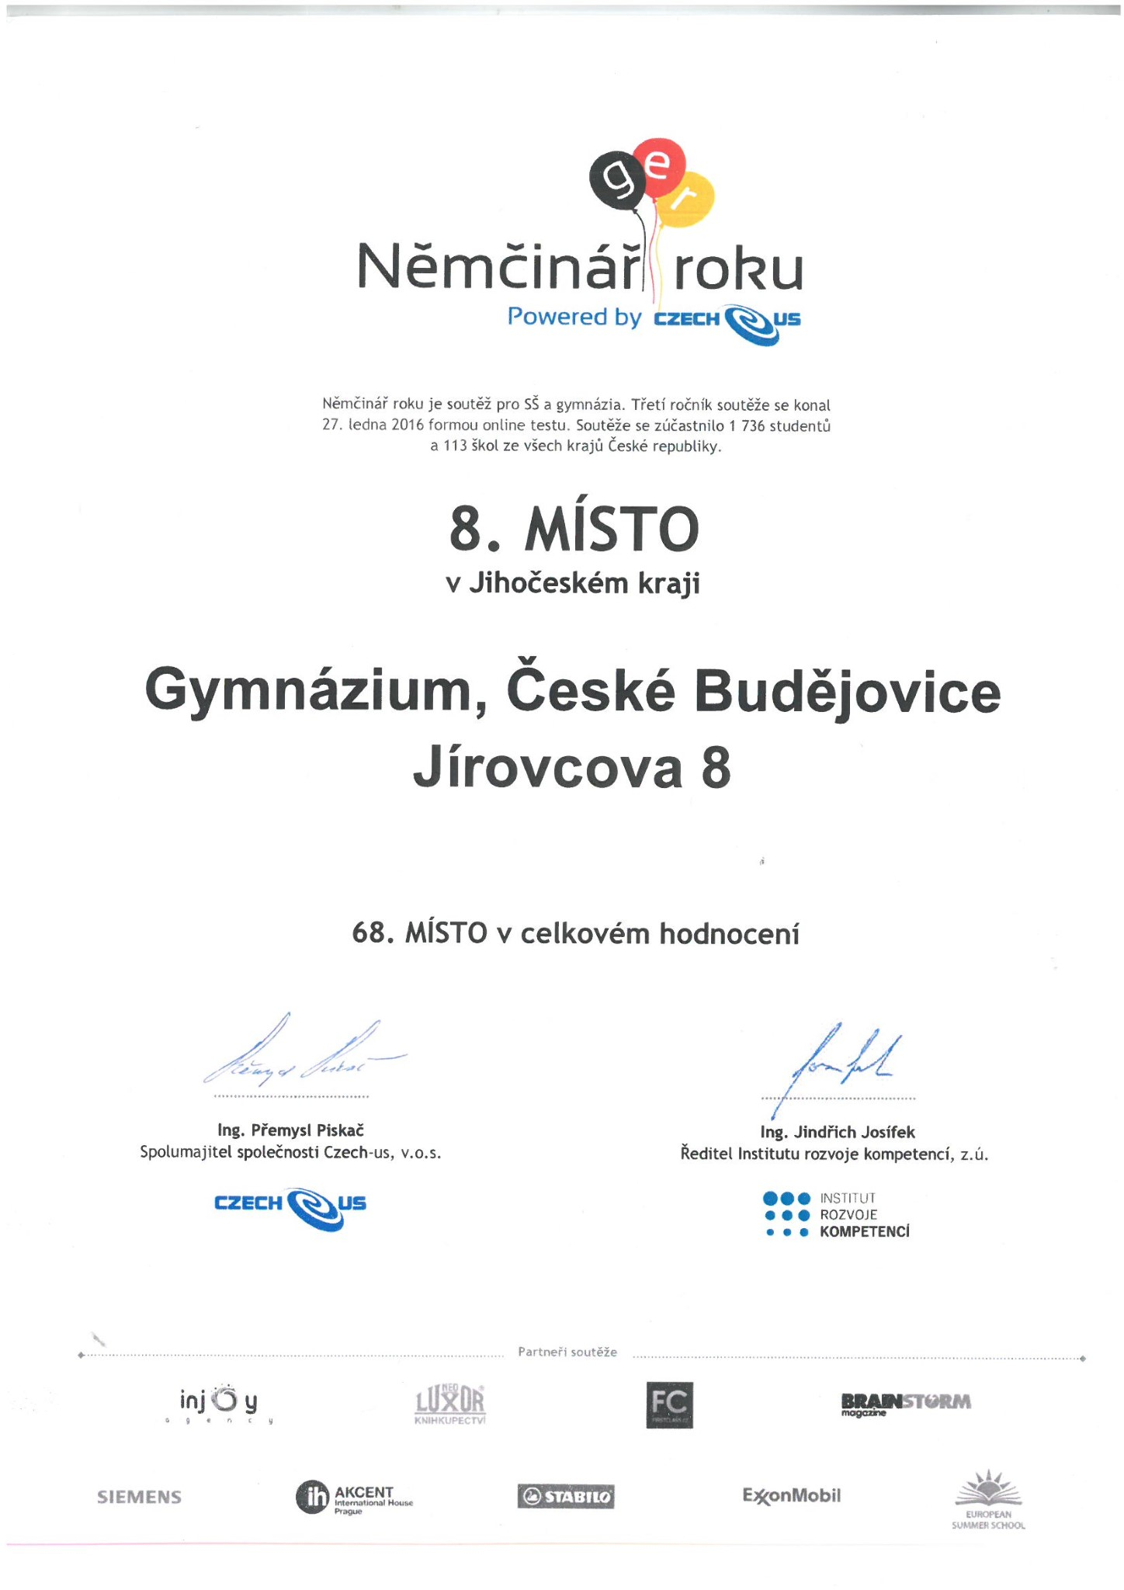
Němčinář roku
Pravidelná účast v online mezinárodní soutěži Němčinář roku s vynikajícími výsledky

Slide 13
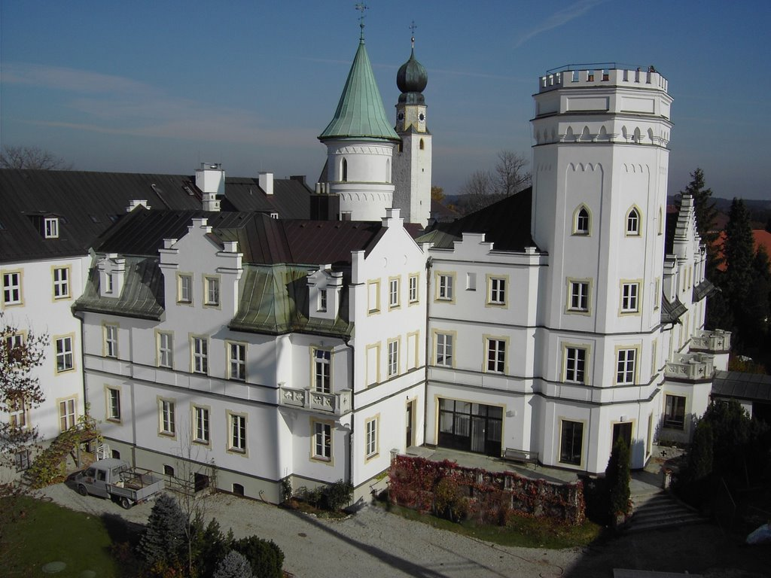
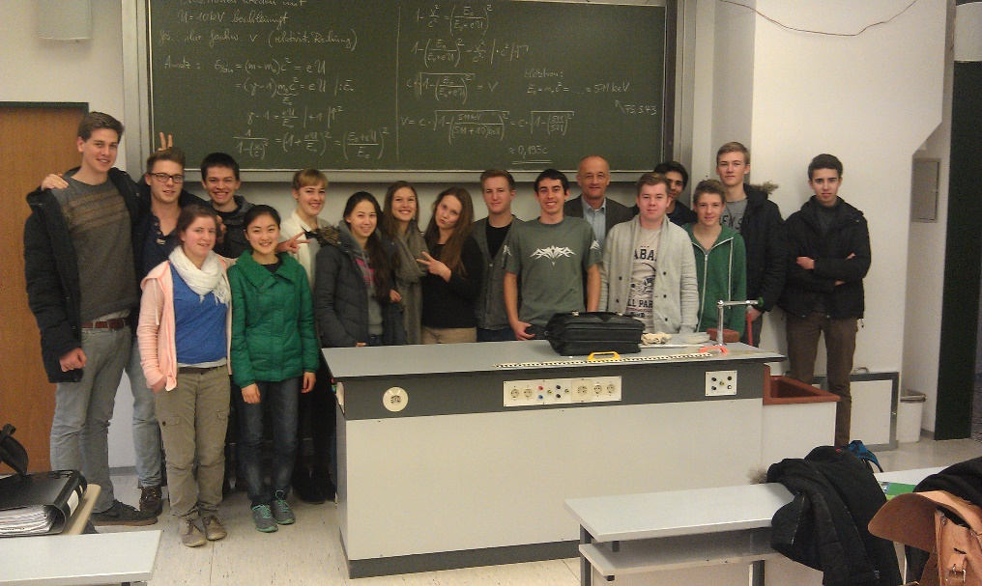
Landschulheim Schloss Ising
S gymnáziem Landschulheim Schloss Ising v Bavorsku máme dlouholeté partnerství, v rámci něhož probíhá:
  výuka s rodilými mluvčími
  projekty a společné výlety
  sportovní utkání a zábava

Slide 14
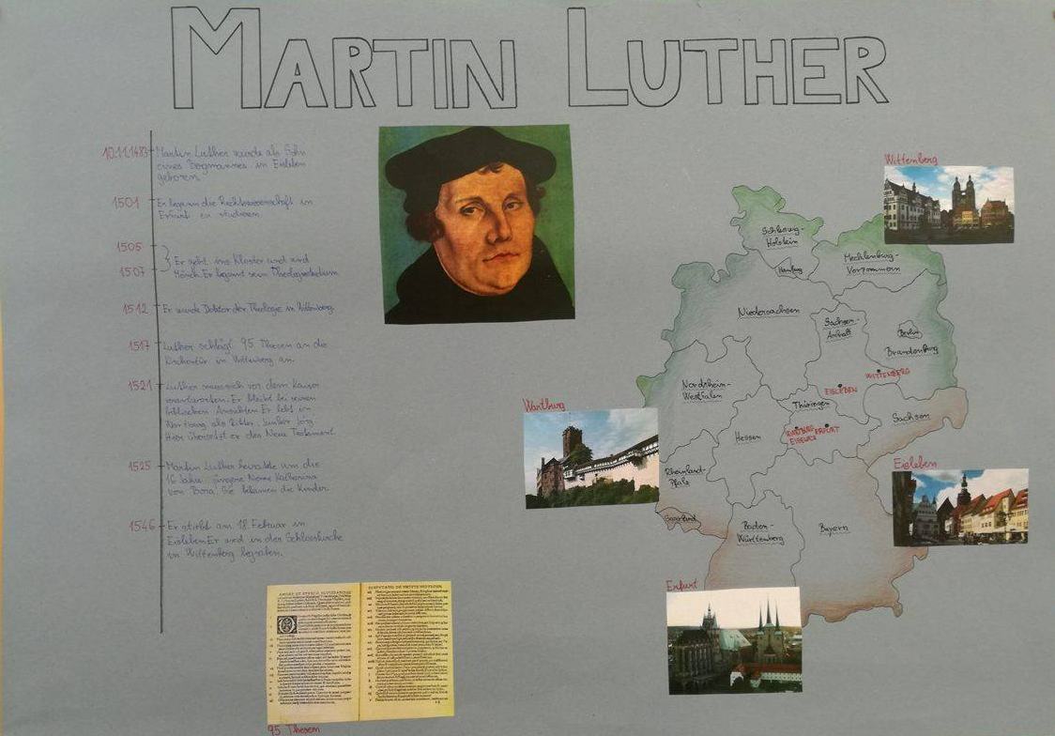
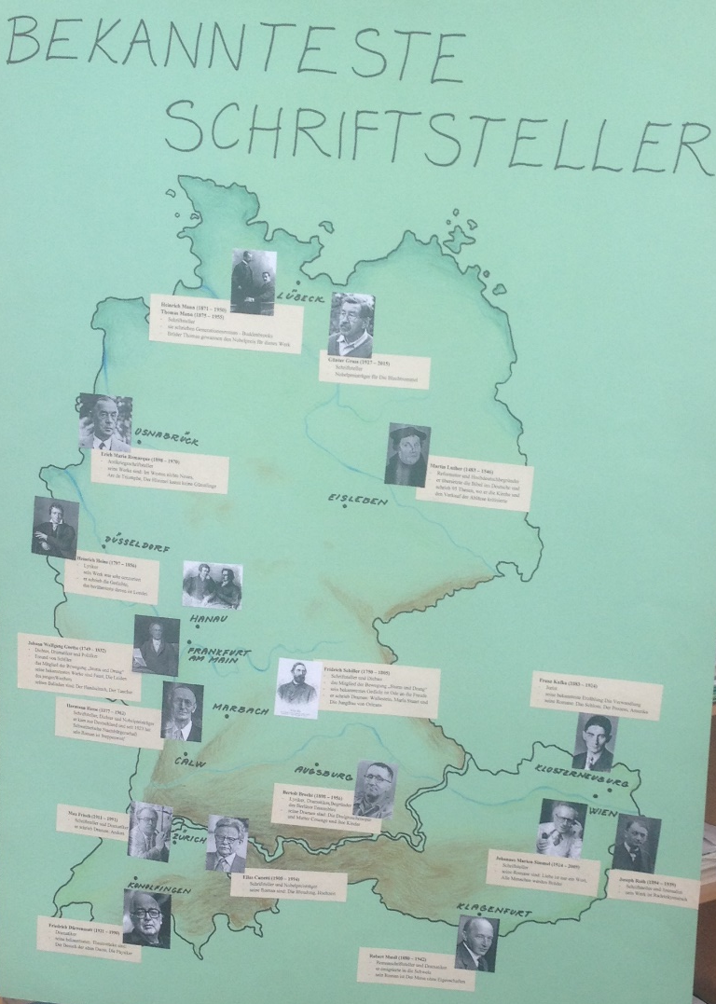
Projekty
Multikultura
  Tvorba plakátů a prezentací, týkajících se životního stylu,
  osobností, zvyků a svátků v německy mluvících zemích.

Slide 15
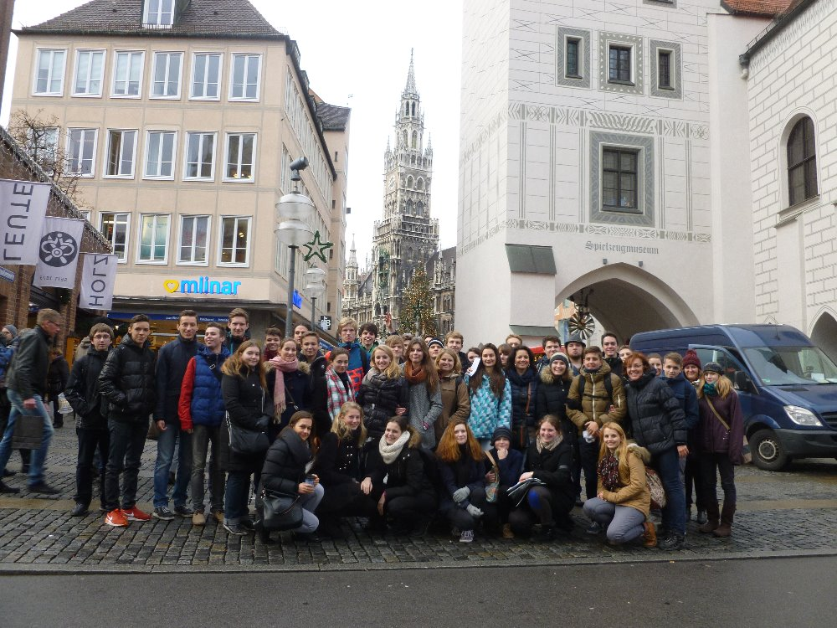
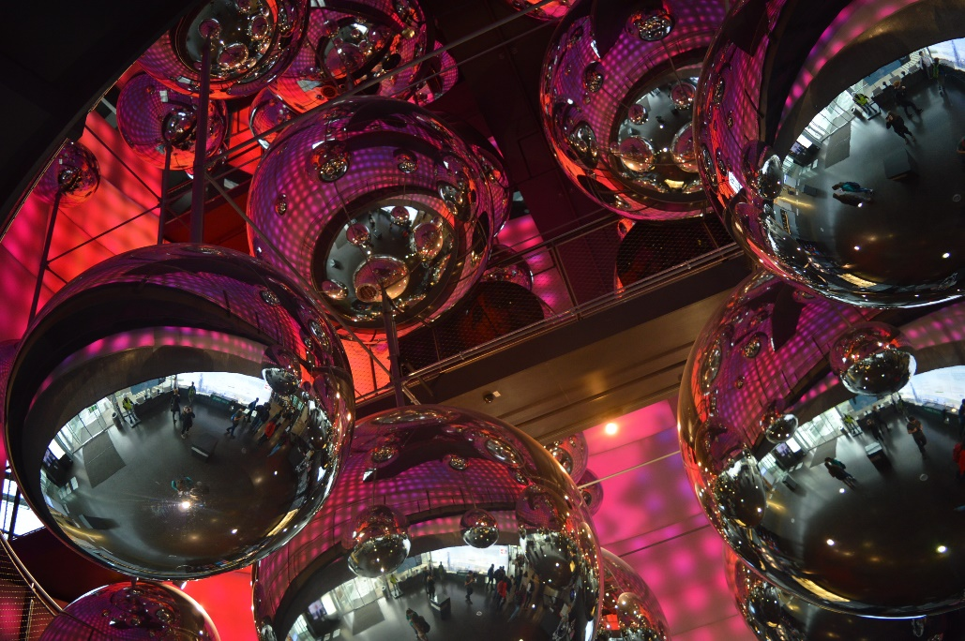
Exkurze do měst německy mluvících zemí
V době adventu naši studenti rádi navštěvují vánoční trhy v Německu
a v Rakousku (Berlín, Vídeň, Mnichov, Salcburk)
V rámci mezipředmětových vztahů se účastníme prohlídky známých oceláren Voestalpine v Linci

